Slide 1


耦合

Slide 2
模块独立性：耦合（Coupling）
耦合是对一个软件结构内不同模块之间互连程度的度量。耦合强弱取决于模块间接口的复杂程度，进入或访问一个模块的点，以及通过接口的数据。
在软件设计中应该追求尽可能松散耦合的系统。
模块间的耦合程度强烈影响系统的可理解性、可测试性、可靠性和可维护性。

Slide 3
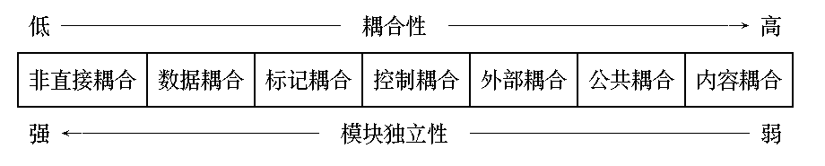
模块独立性：耦合
耦合是模块与其他模块、外界之间连接程度的量化指标，模块间联系越紧密、越多，耦合度就越高，模块的独立性就越差。
弱耦合
中耦合
较强耦合
强耦合

Slide 4
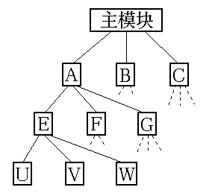
非直接耦合（Nondirect Coupling）：无直接联系
两个模块之间没有直接关系，它们之间的联系完全是通过主模块的控制和调用来实现的。
非直接耦合的模块独立性最强

Slide 5
数据耦合（Data Coupling）：低耦合
一个模块访问另一个模块时，彼此之间是通过简单数据参数 (不是控制参数、公共数据结构或外部变量)来交换输入、输出信息的
计算应扣款
用水量
用电量
水费
电费
计算水费
计算电费

Slide 6
标记耦合（Stamp Coupling）：能否化为数据耦合？
一组模块通过参数表传递记录信息，就是标记耦合。这个记录是某一数据结构，而不是简单变量
标记耦合使在数据结构上的操作复杂化了，把在数据结构上的操作全部集中在一个模块中，可消除或转化这种耦合
计算应扣款
房租水电
房租水电
水费
电费
计算水费
计算电费

Slide 7
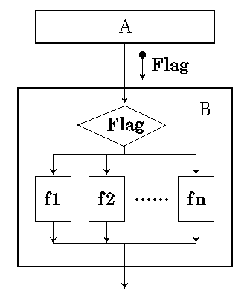
控制耦合（Control Coupling）：中等耦合度
如果一个模块通过传送开关、标志、名字等控制信息，明显地控制选择另一模块的功能，就是控制耦合
这种耦合实质是在单一接口上选择多功能模块中的某项功能，如右图。因此对模块B的任何改动都会影响模块A
控制耦合意味着A必须知道B内部的一些逻辑关系，这会降低模块的独立性

Slide 8
外部耦合（External Coupling）：若不可避免，尽量集中
一组模块都访问同一全局简单变量而不是同一全局数据结构，而且不是通过参数表传递该全局变量的信息，则称之为外部耦合
例如C语言程序中有模块访问被修饰为extern的外部变量
外部耦合会引起下列问题：
无法控制各模块对公共数据的存取，严重影响软件模块的可靠性和适应性
公共数据名的使用，明显降低了程序的可读性

Slide 9
公共耦合（Common Coupling）：危险，慎用
若一组模块都访问同一个公共数据环境，则它们之间的耦合就称为公共耦合。公共的数据环境可以是全局数据结构、共享的通信区、内存的公共覆盖区等。
例如：FORTRAN语言中的COMMON区可以使访问它的模块间发生公共耦合
这种耦合会引起下列问题：
所有公共耦合模块都与某个公共数据环境内部各项的物理安排有关，若修改某个数据的大小，将会影响到所有模块
无法控制各模块对公共数据的存取，严重影响软件模块的可靠性和适应性
公共数据名的使用，明显降低了程序的可读性

Slide 10
A
L
B
C
N
D

Slide 11
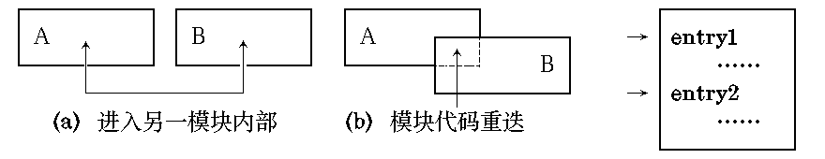
内容耦合（Content Coupling）：耦合度最高，现代高级语言基本上不允许出现内容耦合
如果发生下列情形，两个模块之间就发生了内容耦合
一个模块直接访问另一个模块的内部数据
一个模块不通过正常入口转到另一模块内部
两个模块有一部分程序代码重迭(只可能出现在汇编语言中)
一个模块有多个入口

Slide 12
针对耦合的设计指导原则：
尽量使用数据耦合
少用控制耦合和特征耦合
限制外部耦合和公共耦合
完全不用内容耦合
降低耦合度的方法：
根据问题的特点，选择适当的耦合类型；(控制耦合?出错处理?)
降低模块接口的复杂性；(信息数量/联系方式/信息结构)
把模块的通信信息放在缓冲区中；
减少公共区，使之局部化。可以把公共区划分为若干个逻辑子区；
输入输出应局限在少数模块，不要分散在全系统。

